Slide 1


ZÁKLADNÍ ŠKOLA OLOMOUC
příspěvková organizace
MOZARTOVA 48, 779 00 OLOMOUC
tel.: 585 427 142, 775 116 442; fax: 585 422 713
email: kundrum@centrum.cz; www.zs-mozartova.cz
Projekt: ŠKOLA RADOSTI, ŠKOLA KVALITY
Registrační číslo projektu: CZ.1.07/1.4.00/21.3688
EU PENÍZE ŠKOLÁM
Operační program Vzdělávání pro konkurenceschopnost

Slide 2
ZÁKLADNÍ ŠKOLA OLOMOUC
příspěvková organizace
MOZARTOVA 48, 779 00 OLOMOUC
tel.: 585 427 142, 775 116 442; fax: 585 422 713
email: kundrum@centrum.cz; www.zs-mozartova.cz
Autor: | Mgr. Andrea Justová
Vzdělávací oblast: | Člověk a jeho svět
Vzdělávací obor: | Vlastivěda
Vyučovací předmět: | Vlastivěda
Ročník: | 4.
Tematická oblast: | České dějiny 1
Téma hodiny: | Život v českých zemích po husitských válkách
Označení DUM: | VY_32_INOVACE_35.15.JUS.VL.4
Vytvořeno: | 16. 04. 2014

Slide 3
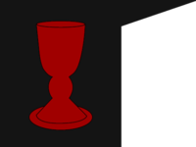
ŽIVOT V ČESKÝCH ZEMÍCH
[Obr. 1]
PO HUSITSKÝCH VÁLKÁCH

Slide 4









ZEMĚ BEZ KRÁLE
ZIKMUND LUCEMBURSKÝ
- PRÁVOPLATNÝ ČESKÝ KRÁL
- BYLO MU ZNEMOŽNĚNO UJMOUT
SE TRŮNU
- ODPOR ČECHŮ A HUSITSKÉ VÁLKY
ROZHODOVALO SE,
KDO BUDE ČESKÝM
KRÁLEM

Slide 5
BOHATÍ ŠLECHTICI
MĚLI ROZHODUJÍCÍ SÍLU
SDRUŽOVALI SE DO SPOLKŮ
NEUSTÁLE VEDLI MEZI SEBOU
DROBNÉ VÁLKY
- O MAJETEK
- O ROZHODUJÍCÍ
VLÁDU VE STÁTĚ

Slide 6
ČESKÉ ZEMĚ
POSTUPNÉ VZPAMATOVÁNÍ SE Z VÁLEČNÉHO VYČERPÁNÍ
RABOVÁNÍ LUPIČSKÝCH TLUP
OBYVATELÉ
KATOLÍCI
BRATŘI
PŘÍVRŽENCI
HUSOVA UČENÍ

Slide 7
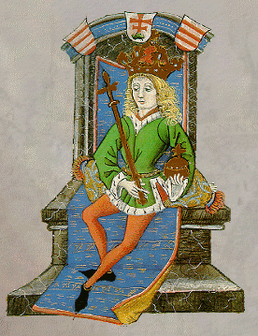
LADISLAV POHROBEK
PRÁVOPLATNÝ DĚDIC TRŮNU
BYL JEŠTĚ DÍTĚ
NEMOHL VLÁDNOUT
PO NÁHLÉ NEMOCI
ZEMŘEL
[Obr. 2]

Slide 8
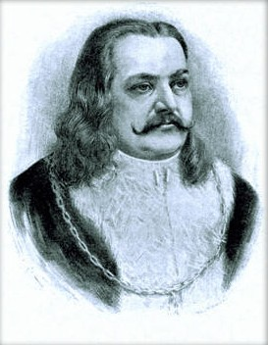
JIŘÍ Z PODĚBRAD
ŠLECHTIC
STOUPENEC HUSITSTVÍ
ZVOLEN SPRÁVCEM
CELÉHO KRÁLOVSTVÍ
DAŘILO SE MU SPRAVOVAT
VÁLKAMI ZNIČENOU ZEMI
[Obr. 3]

Slide 9
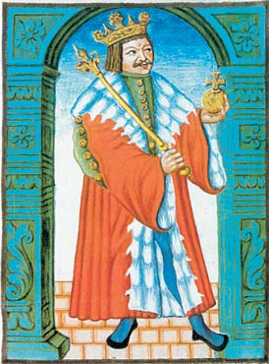
JIŘÍ Z PODĚBRAD
KRÁL
ČESKÝ KRÁL
JEDINÝ ČESKÝ ŠLECHTIC,
KTERÝ SE STAL KRÁLEM
ZVOLILI HO STOUPENCI
HUSITSTVÍ I KATOLÍCI
VLÁDL PŘÍSNĚ A MOUDŘE
UDRŽEL V ZEMI MÍR
ŽÁDAL I OSTATNÍ EVROPSKÉ
PANOVNÍKY, ABY ŘEŠILI SPORY
DOHODOU, NE VÁLKAMI
[Obr. 4]

Slide 10
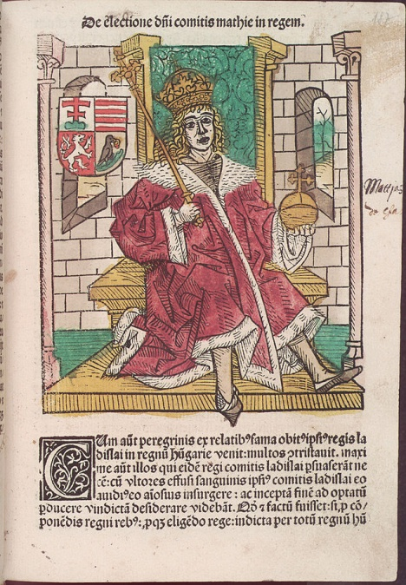
MATYÁŠ KORVÍN
KRÁL UHERSKÝ
CHTĚL SE STÁT I KRÁLEM ČESKÝM
VYTÁHL S VOJSKEM PROTI JIŘÍMU
Z PODĚBRAD
ČESKÉ VOJSKO HO ZAJALO
KRÁL S NÍM UZAVŘEL MÍR A PROPUSTIL HO
PORUŠIL DOHODU
SKUPINOU ZRÁDNÝCH ČESKÝCH PÁNŮ SE
NECHAL ZVOLIT ČESKÝM KRÁLEM
ODRTHL OD ČECH MORAVU A SLEZSKO
V ČECHÁCH VLÁDL AŽ DO SVÉ SMRTI
[Obr. 5]

Slide 11
ZÁKLADNÍ ŠKOLA OLOMOUC
příspěvková organizace
MOZARTOVA 48, 779 00 OLOMOUC
tel.: 585 427 142, 775 116 442; fax: 585 422 713
email: kundrum@centrum.cz; www.zs-mozartova.cz
Seznam použité literatury a pramenů:
HARNA, J. Obrazy ze starších českých dějin : Alter, 2011. ISBN 978-80-7245-228-6. s. 23.
Použité zdroje:
Strana 1
[OBR.1][cit.2014-02-26]. Dostupný pod licencí Creative Commons na
WWW: http://commons.wikimedia.org/wiki/File:Husitsk%C3%A1_korouhev.
Png>.

Slide 12
Strana 5
[OBR.2][cit.2014-02-26]. Dostupný pod licencí Creative Commons na
WWW: http://commons.wikimedia.org/wiki/File:VLaszlo.gif>.
Strana 6
[OBR.3][cit.2014-02-26]. Dostupný pod licencí Creative Commons na
WWW: http://commons.wikimedia.org/wiki/File:Jan_Vil%C3%ADmek_-_Ji%C5%99%C3%AD_z_Pod%C4%9Bbrad_a_z_Kun%C5%A1t%C3%A1tu.jpg?uselang=cs>.
Strana 7
[OBR.4][cit.2014-02-26]. Dostupný pod licencí Creative Commons na
WWW: http://cs.wikipedia.org/wiki/Ji%C5%99%C3%AD_z_Pod%C4%9Bbrad#mediaviewer/Soubor:
Georg_of_Podebrady.jpg>.

Slide 13
Strana 8
[OBR.5][cit.2014-02-26]. Dostupný pod licencí Creative Commons na
WWW: http://cs.wikipedia.org/wiki/D%C4%9Bjiny_%C5%BDiliny#mediaviewer/Soubor:Matei
_Corvin_Johannes_de_Thurocz_f137.jpg>.
Nečíslovaný obrazový materiál je použit z kolekce programu Microsoft PowerPoint.
Obrazový materiál je použit z galerie obrázků a klipartů Microsoft Office.

